Slide 1


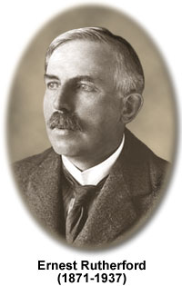
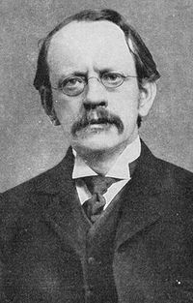
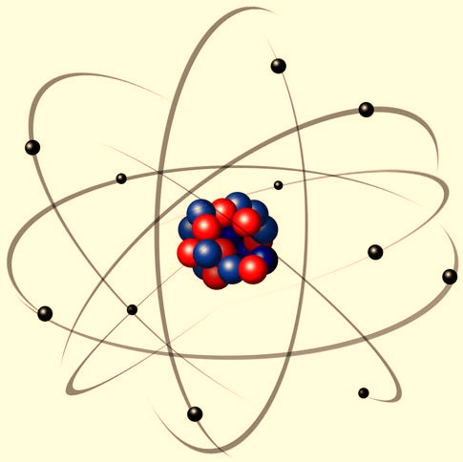

Bài 3:
LUYỆN TẬP
THÀNH PHẦN NGUYÊN TỬ
Joseph John Thomson

Slide 2



A – KIẾN THỨC CẦN NẮM VỮNG
1. Thành phần cấu tạo của nguyên tử
Electron
(E)
>
Vỏ nguyên tử:
q_{e} $=$ -1,602.10⁻¹⁹C
quy ước = 1-
SỐ E = SỐ P
NGUYÊN TỬ
Proton
(P)
q_{p} $=$ 1,602.10⁻¹⁹C
quy ước = 1+
>
>
Hạt nhân:
S = P + E + N
= 2Z + N
= 2P + N
>
Nơtron
(N)
q_{n} $=0$
>

Slide 3

A – KIẾN THỨC CẦN NẮM VỮNG
2. Hạt nhân nguyên tử:
P ;
N
- Số đơn vị điện tích hạt nhân Z = Số P = Số E
Số hiệu nguyên tử
- Tổng số hạt có trong hạt nhân:
P + N
= A
= Z + N
Số khối
$≈$ Nguyên tử khối
A
X
z

Slide 4
A – KIẾN THỨC CẦN NẮM VỮNG
4. Kí hiệu nguyên tử:
A
A: Số khối
Z: Số hiệu nguyên tử
X
z

Slide 5
A – KIẾN THỨC CẦN NẮM VỮNG
3. Nguyên tố hóa học – Đồng vị:
Nguyên tử khối trung bình:
Trong đó:
+ x₁, x₂,…lần lượt là % số nguyên tử hạt số nguyên tử hay số mol của các đồng vị tương ứng.
+ A₁, A₂,… là số khối.

Slide 6


Câu 1. Số N trong nguyên tử của một nguyên tố hoá học có thể tính được khi biết số khối A, số thứ tự của nguyên tố (Z) theo công thức:
A. A=Z – N B. N=A – Z
C. A=N – Z D. Z=N + A

Slide 7


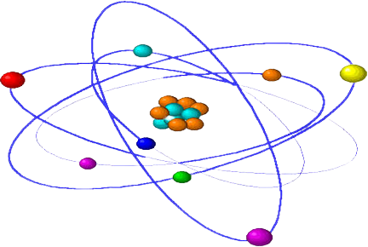








A
X
Câu 2. Số đơn vị điện tích hạt nhân của nguyên tử có kí hiệu là
A. 23. B. 24. C. 25. D. 11.
Z
Câu 3. Số hạt electron của nguyên tử có kí kiệu là
A. 8. B. 6. C. 10. D. 14.
A = Z + N
X: Kí hiệu hóa học
A: Số khối
Z: Số hiệu nguyên tử
Câu 4. Nguyên tử A có 12 electron, 12 nơtron kí hiệu của nguyên tử A là
A. . B. . C. . D. .

Slide 8


A
X
Câu 9. Nguyên tử có :
A. 13p, 13e, 14n. B. 13p, 14e, 14n.
C. 13p, 14e, 13n. D. 14p, 14e, 13n.
Z
Câu 10. Cho nguyên tố có ký hiệu điều khẳng định nào sau đây đúng:
A. Nguyên tử có 26 proton
B. Nguyên tử có 26 nơtron
C. Nguyên tử có số khối 65
D. Nguyên tử khối là 30
A = Z + N
X: Kí hiệu hóa học
A: Số khối
Z: Số hiệu nguyên tử

